Slide 1
Antivirus

Slide 2
Realizar una copia de seguridad en window 7.

Slide 3
Indice del Antivirus Nod 32
Exploracion del Equipo
Actualizacion de la base de datos de firmas de virus.
Configuracion.
Herramientas

Slide 4
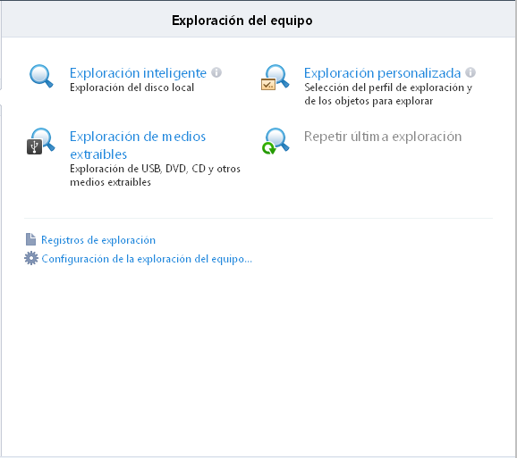
Exploracion del Equipo

Slide 5
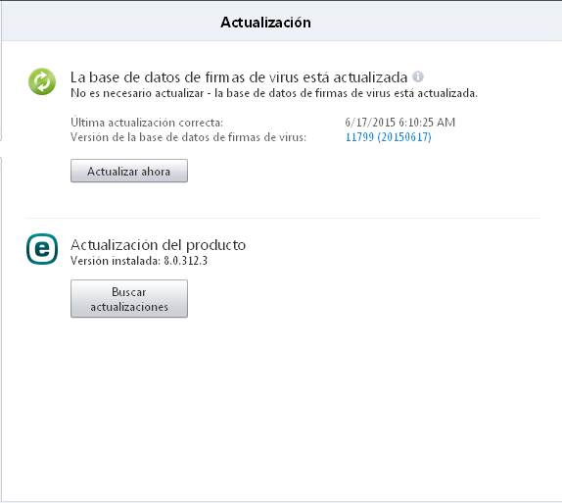
Actualizacion de la base de datos de firmas de virus.

Slide 6
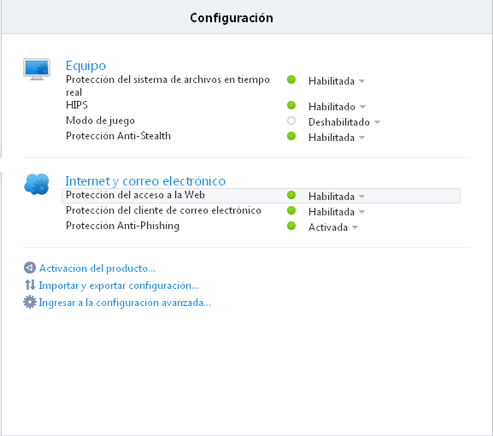
Configuracion

Slide 7
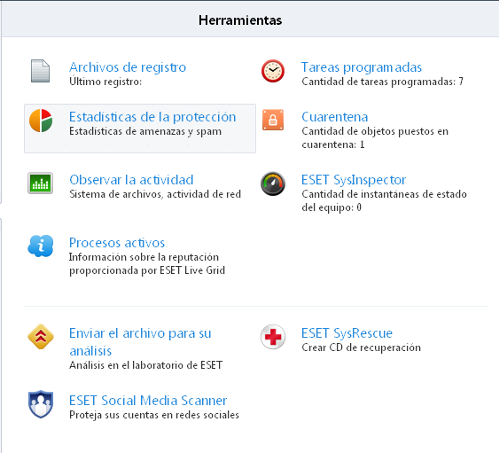
Herramientas

